Slide 1
Python 101
Curs 6 - Workshop de git

Slide 2
Git workshop soon
Task-urile următoare sunt punctate ca un laborator.
Mandatory:
Linux or gitBash for Windows
Deadline: acum!

Slide 3
Git Workshop

Slide 4

Ce este git?
Sistem de versionare pentru orice tip de fișiere.
Preferat de programatori care lucrează colaborativ.

Slide 5

git vs GitHub
git este programul ce administrează versionarea.
GitHub este un site ce oferă servicii de versionare prin git.
Alți provideri:
Gitlab
Bitbucket
AWS CodeCommit
Chromium Gerrit

Slide 6
gitBash
gitBash este o versiune de git care vine cu propriul terminal pentru Windows
Se poate descărca de aici.
Niște pași importanți de instalare:
Choose default editor
Let git decide
Default is good enough
Terminalul este pe stilul Unix.

Slide 7
Înainte să începem...
Pentru acest workshop vom folosi Github.
Acceptați invitația de colaborare de pe mail.
Workshop-ul va include comenzi de git, deci va fi nevoie de un terminal.
Ne vom focusa pe utilizarea într-un terminal Unix style.
https://github.com/

Slide 8
Repository
Este locul unde toate versiunile codului vor fi stocate.
V-am adăugat pe baza username-ului la un repository făcut de noi.
Oricine poate face un repository, public sau privat.

Slide 9
Generare cheie ssh
Pentru autentificare folosim o cheie ssh.
ssh-keygen -t rsa
cat ~/.ssh/<key_name>.pub
Copiati output-ul ultimei comenzi.
“ssh-rsa ……..= <username>@<computername>”

Slide 10
Adăugare cheie ssh
Intrați pe Github.
Accesați setările contului.
Intrați la SSH and GPG keys.
Dați paste la conținutul copiat anterior, setați un titlu sugestiv, ex: <device_name> și salvați.

Slide 11
Identificare
Fiecare commit pe care îl faceți va fi semnat cu niște date.
git config --global user.email "you@example.com"
git config --global user.name "Your Name"

Slide 12
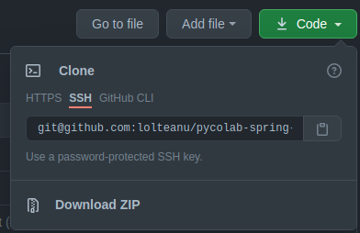
Clonare repo
Intrați pe site-ul repository-ului si copiați conținutul de la secțiunea SSH.
Raspundeti cu yes
la orice intrebare din
terminal.
Rulati:
git clone git@github.com:<user>/<repo>.git

Slide 13

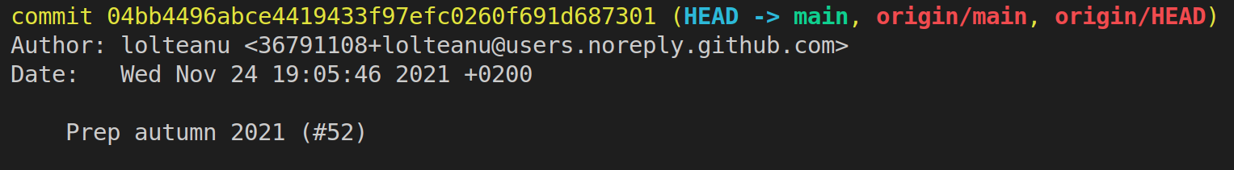
Commit
Un snapshot al tuturor fișierelor de pe repo.
Contine:
Un ID
Un autor
O data
O scurta descriere a schimbarilor

Slide 14
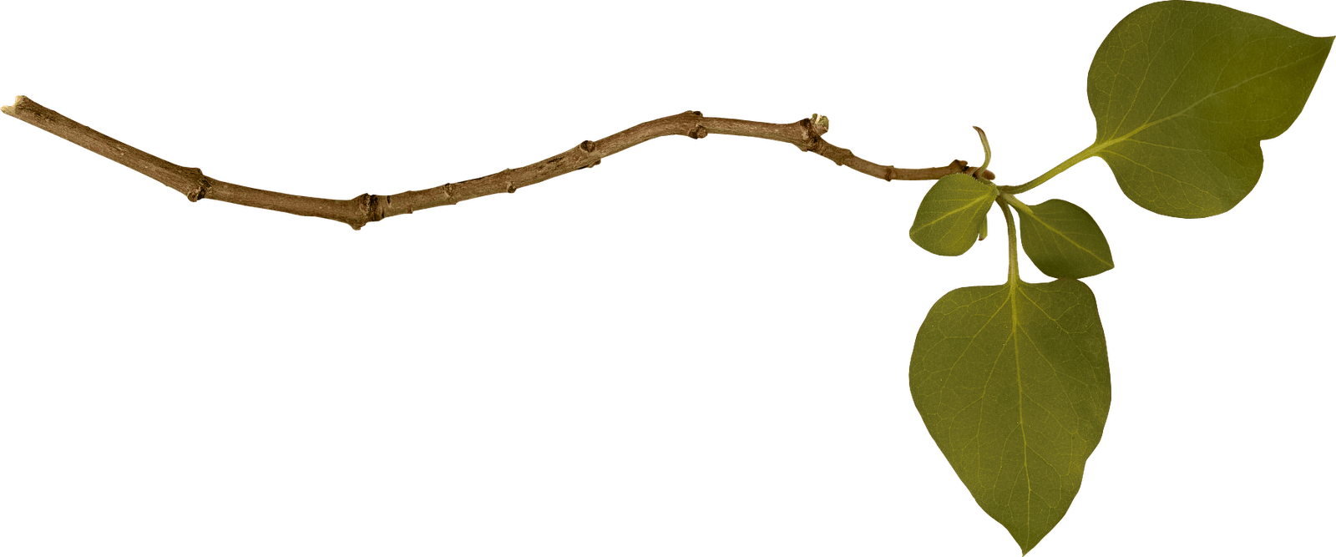
Branch-ul
O înlănțuire de commit-uri formează un branch.
Ultimul commit se numeste HEAD.
Doua tipuri de branch-uri:
Locale - nume normale
Remote - prefixate cu origin/

Slide 15
Topologia de acum
HEAD
1
2
main
origin
HEAD
1
2
main
local

Slide 16
Branch
Ca sa nu modificăm main branch-ul, ne vom face un branch nou.
git branch
git checkout main
git checkout -b stefan
Branch name style: <username/feature>
Ce branchuri exista local?
Pe ce branch mă aflu?
Muta-mă pe branch-ul main
Creeaza un nou branch cu numele pavel și muta-mă pe el.

Slide 17
Topologia de acum
HEAD
1
2
main
origin
HEAD
1
2
main
local
stefan
HEAD

Slide 18
Modificări
Acum putem face modificari.
git status - ce fișiere s-au modificat?
git add <fișier> - adaugă fișier pentru versionare
git commit -m <mesaj> - creeaza un commit
Pentru a elimina un fișier din lista pentru versionare folosim comanda: git revert <fișier>
Good practice pentru mesajele de commit aici.

Slide 19
Topologia de acum
HEAD
1
2
main
origin
HEAD
1
2
main
local
HEAD
3
stefan

Slide 20
Incărcare modificări
Salvăm modificările locale pe repository-ul de pe github, mai exact pe origin.
git push origin stefan

Slide 21
Topologia de acum
HEAD
1
2
main
origin
HEAD
3
stefan
HEAD
1
2
main
local
HEAD
3
stefan

Slide 22
Aducere modificări
Vrem ultima versiune a branch-ului main.
git checkout main
git pull origin main
Actualizează branch-ul local main cu cel din origin.

Slide 23
Întrebări?
Nu uitați de feedback: aici

